Slide 1
Final CLT e teste de proporções

Slide 2
População
18
11
Média : 33,33
21
14
10
Máximo: 91
15
Populacional
Mínimo: 10
Desvio Padrão: 21
65
43
31
21
23
22
50
50
22
32
61
91

Slide 3
Uma amostra possível (tamanho amostral n = 8)
18
11
Média: 33,3375
21
14
10
Máximo: 91
15
Amostral
Mínimo: 10
Desvio Padrão: 26,88
65
43
31
21
Amostra 1
23
22
50
50
22
32
61
91

Slide 4
Outra amostra possível (tamanho amostral n = 8)
18
11
Média: 27,75
21
14
10
Máximo: 50
15
Amostral
Mínimo: 11
Desvio Padrão: 12,95
65
43
31
21
Amostra 2
23
22
50
50
22
32
61
91

Slide 5
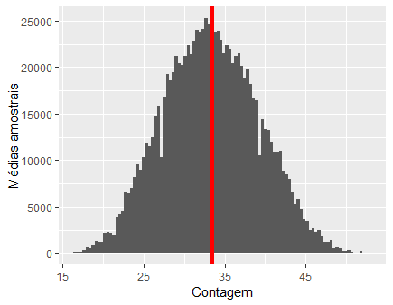
Histograma da média amostral de várias amostras
Amostra 1
Amostra 2
O Teorema Central do Limite nos diz que:
(se os elementos da amostra forem escolhidos aleatoriamente dentro da população)
A média amostral vai ficar perto da média populacional
A probabilidade de observarmos diferenças com relação à média populacional pode ser calculada usando a curva normal
Quão maior for o tamanho amostral, menor a diferença entre a média amostral e a média populacional
Amostra 4
Média
populacional:
33,33
Amostra 3

Slide 6
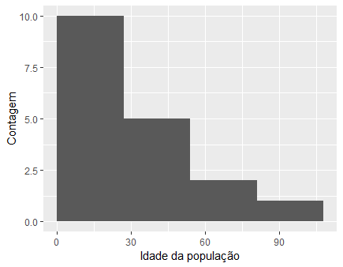
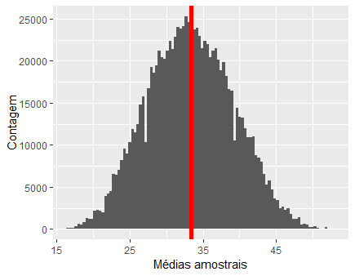
Histograma da média amostral de várias amostras
O Teorema Central do Limite nos diz que:
(se os elementos da amostra forem escolhidos aleatoriamente dentro da população)
Não importa a distribuição da população!
A média amostral vai ficar perto da média populacional
A probabilidade de observarmos diferenças com relação à média populacional pode ser calculada usando a curva normal
Quão maior for o tamanho amostral, menor a diferença entre a média amostral e a média populacional

Slide 7
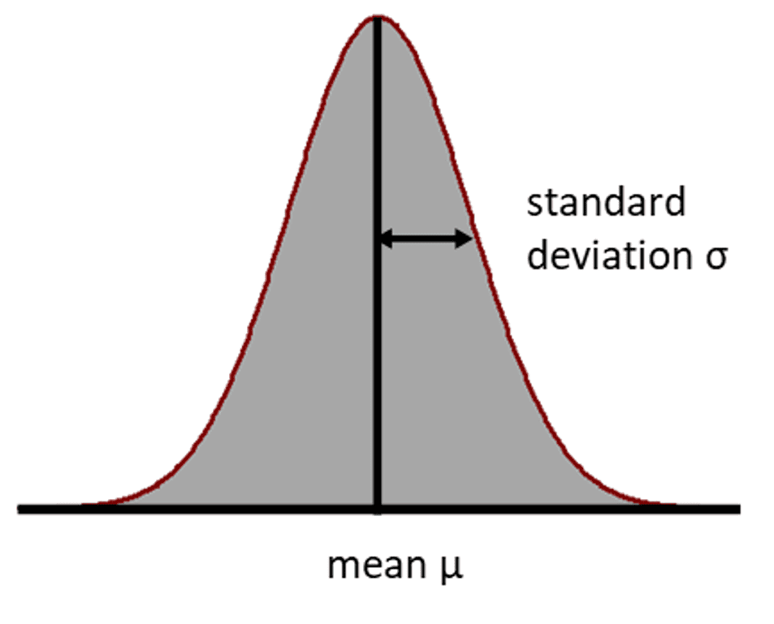
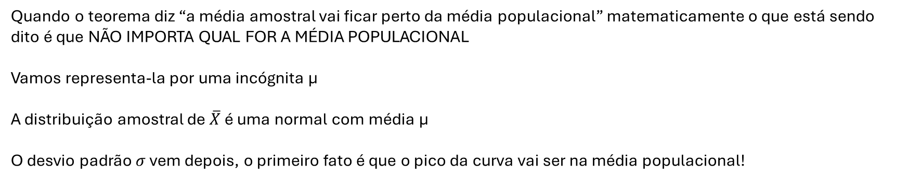
A média amostral vai ficar perto da média populacional
Quando o teorema diz “a média amostral vai ficar perto da média populacional” matematicamente o que está sendo dito é que NÃO IMPORTA QUAL FOR A MÉDIA POPULACIONAL
Vamos representa-la por uma incógnita µ
A distribuição amostral de $\overline{X}$ é uma normal com média µ
O desvio padrão $σ$ vem depois, o primeiro fato é que o pico da curva vai ser na média populacional!
Teoria
Prática

Slide 8
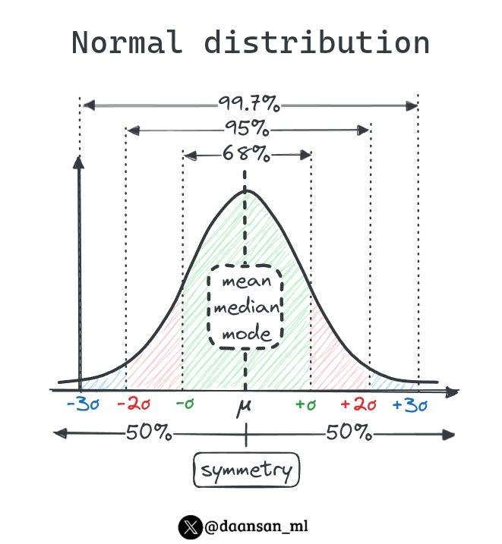
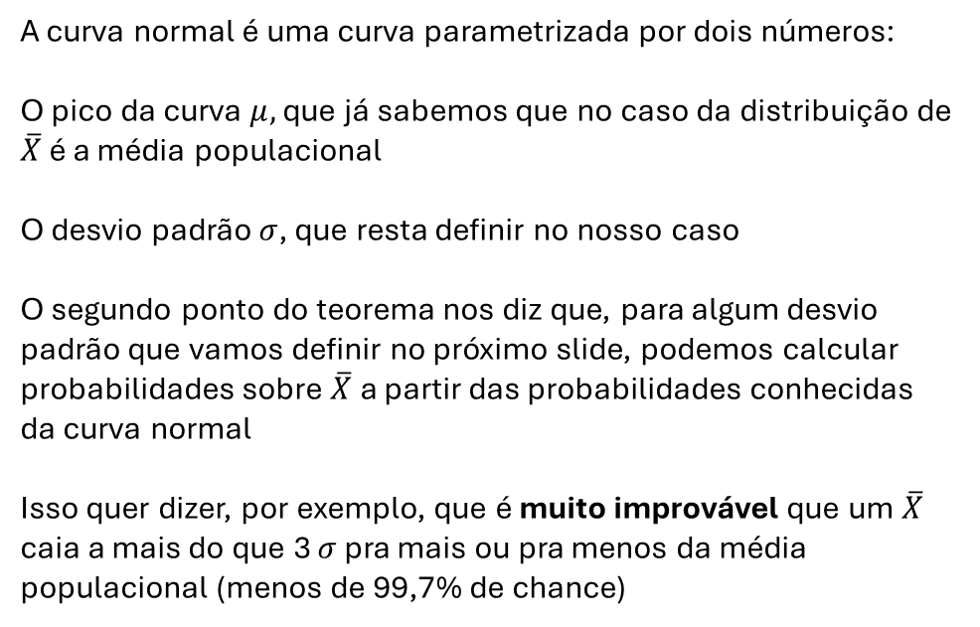
2. A probabilidade de observarmos diferenças com relação à média populacional pode ser calculada usando a curva normal
A curva normal é uma curva parametrizada por dois números:
O pico da curva $μ,$que já sabemos que no caso da distribuição de $\overline{X}$ é a média populacional
O desvio padrão $σ$, que resta definir no nosso caso
O segundo ponto do teorema nos diz que, para algum desvio padrão que vamos definir no próximo slide, podemos calcular probabilidades sobre $\overline{X}$a partir das probabilidades conhecidas da curva normal
Isso quer dizer, por exemplo, que é muito improvável que um $\overline{X}$ caia a mais do que 3 $σ$ pra mais ou pra menos da média populacional (menos de 99,7% de chance)
Prática

Slide 9
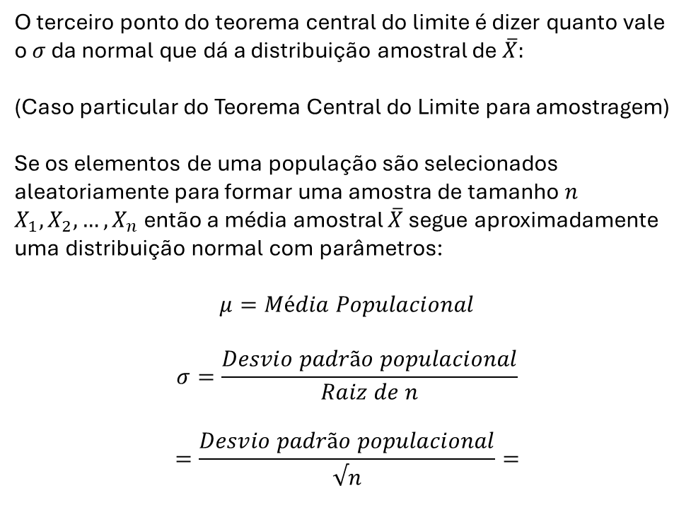
3. Quão maior for o tamanho amostral, menor a diferença entre a média amostral e a média populacional
O terceiro ponto do teorema central do limite é dizer quanto vale o $σ$ da normal que dá a distribuição amostral de $\overline{X}:$
(Caso particular do Teorema Central do Limite para amostragem)
Se os elementos de uma população são selecionados aleatoriamente para formar uma amostra de tamanho $n$ $X_{1},X_{2},…, X_{n}$ então a média amostral $\overline{X}$ segue aproximadamente uma distribuição normal com parâmetros:
$$μ=Média Populacional$$
$$σ=\frac{Desvio padrão populacional}{Raiz de n}$$
$$=\frac{Desvio padrão populacional}{√n}=$$
Prática

Slide 10
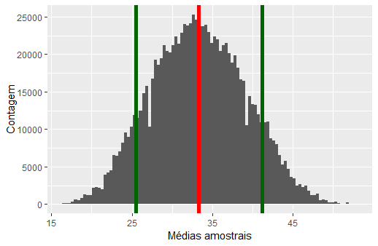
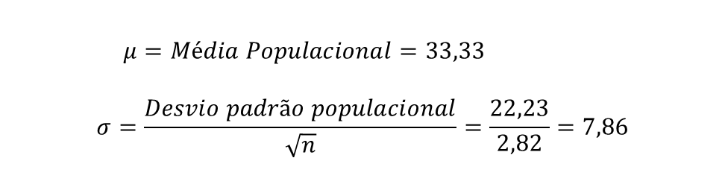
3. Quão maior for o tamanho amostral, menor a diferença entre a média amostral e a média populacional
$μ=Média Populacional=33,33$
$$σ=\frac{Desvio padrão populacional}{\sqrt{n}}=\frac{22,23}{2,82}=7,86$$
Teoria
Prática
Prática

Slide 11
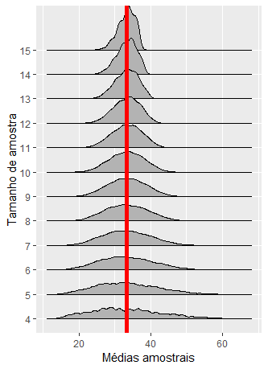
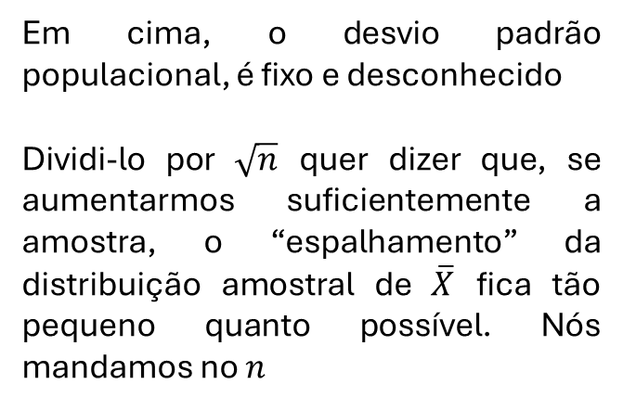
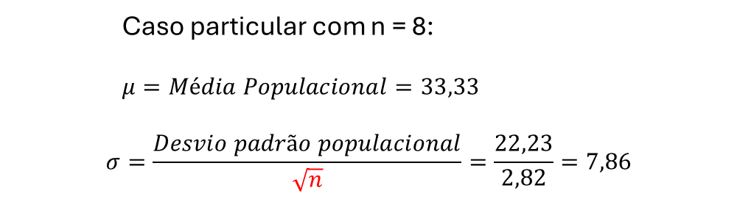

3. Quão maior for o tamanho amostral, menor a diferença entre a média amostral e a média populacional
A dispersão é sempre ao redor do mesmo número
a média populacional
O valor da dispersão, por outro lado, vai caindo porque estamos dividindo por raiz de n ( $\sqrt{n}$)
Caso particular com n = 8:
$μ=Média Populacional=33,33$
$$σ=\frac{Desvio padrão populacional}{\sqrt{n}}=\frac{22,23}{2,82}=7,86$$
Em cima, o desvio padrão populacional, é fixo e desconhecido
Dividi-lo por $\sqrt{n}$ quer dizer que, se aumentarmos suficientemente a amostra, o “espalhamento” da distribuição amostral de $\overline{X}$ fica tão pequeno quanto possível. Nós mandamos no $n$

Slide 12
O que é probabilidade?
O Teorema Central do Limite fala sobre probabilidades
O que é probabilidade?
Tem muitas definições e existe muita discussão filosófica e científica sobre o que é probabilidade
Para compreender o fundamento das ferramentas estatísticas desse curso probabilidade para nós será:
A probabilidade de uma coisa é a percentagem do tempo em que é esperado que ela aconteça, quando ela pode ser repetida várias e várias vezes de maneira independente e sob as mesmas condições
O conceito de probabilidade tem a ver com repetições, nas mesmas condições, de maneira independente
Vamos esmiuçar os conceitos, mas o exemplo principal dessas repetições são experimentos científicos

Slide 13
O que é probabilidade?
A probabilidade de uma coisa é a percentagem do tempo em que é esperado que ela aconteça, quando ela pode ser repetida várias e várias vezes de maneira independente e sob as mesmas condições
Vamos pensar em um experimento científico da área média: oferecer um remédio e verificar se diminui sintomas/cura doenças etc:
Mesmas condições = Exatamente o mesmo remédio é administrado para pacientes praticamente idênticos, de mesma idade, mesmo histórico etc
Repetida várias e várias vezes = tamanho amostral grande, conceitualmente a probabilidade deveria descrever perfeitamente a realidade de tivéssemos infinitas realizações (nunca vamos ter)
De maneira independente = “independência” tem dois significados. O significado coloquial quer dizer “sem relação alguma”, “um experimento não impacta no outro”, “os pacientes nem os médicos nem aplicadores se conhecem” etc. No sentido estatístico essa noção é formalizada como “a probabilidade da intersecção é o produto das probabilidades”
Para nós, importa mais o significado coloquial

Slide 14
Consequências do Teorema Central do Limite
O Teorema Central do Limite tem muitas consequências práticas
Consequência número 1:
Podemos testar se um determinado valor de interesse é compatível com a media amostral observada
Isso é exatamente o que fizemos para decidir se o dado era honesto:
Observamos amostra
Escolhemos uma estatística
Encontramos a distribuição amostral dessa estatística no cenário que nos interessa
Posicionamos o valor que encontramos dentro dessa escala

Slide 15
Valores populacionais formados apenas por 0 e 1
1
0
Média : 42,10%
0
1
0
Máximo: 1
0
Populacional
Mínimo: 0
Desvio Padrão: 51,13%
1
1
1
0
0
0
0
0
1
1
1
0

Slide 16
Valores populacionais formados apenas por 0 e 1
Média (proporção): 42,10%
1
0
0
1
0
Máximo: 1
0
Populacional
Mínimo: 0
Desvio Padrão: 51,13%
1
1
1
0
Esse caso particular é prático porque se a população é grande o desvio padrão populacional segue aproximadamente uma fórmula que só depende da média:
Desvio padrão = raiz(proporção * (1 – proporção))
Na população ao lado:
Raiz(42,1% * (100% - 42,1%)) = 49,37%
0
0
0
0
1
1
1
0

Slide 17
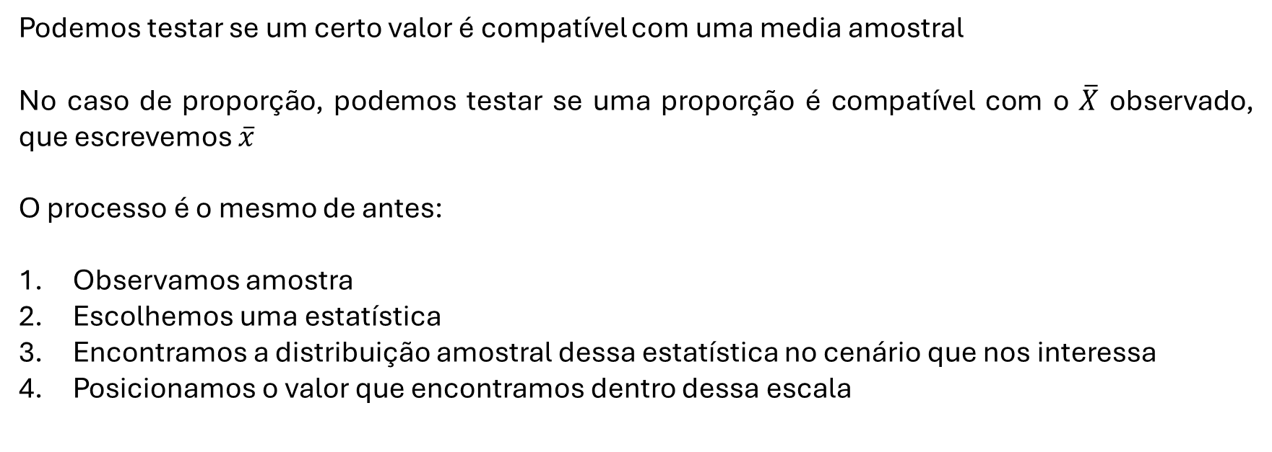
Caso particular importante: proporções
Podemos testar se um certo valor é compatível com uma media amostral
No caso de proporção, podemos testar se uma proporção é compatível com o $\overline{X}$ observado, que escrevemos $\overline{x}$
O processo é o mesmo de antes:
Observamos amostra
Escolhemos uma estatística
Encontramos a distribuição amostral dessa estatística no cenário que nos interessa
Posicionamos o valor que encontramos dentro dessa escala

Slide 18
1. Observamos uma amostra
Amostras em que a hipótese de que os elementos da amostra foram sorteados aleatoriamente dentre toda a população são relativamente comuns, mas são muito caras
Quem conduz essas pesquisas normalmente são institutos de pesquisa grandes como Datafolha, IPESP (antigo IBOPE) e o próprio IBGE
Para esse primeiro exemplo, vamos considerar os dados da PNAD-continua de Janeiro de 2024
Essa pesquisa tem abrangência nacional e tem um delineamento amostral bem cuidadoso, vamos considerer que todos da população tem igual chance de serem selecionados
O tamanho de amostra de domicílios é de cerca de 180.000 normalmente
Em Janeiro o desemprego nessa amostra ficou em 7,8%

Slide 19
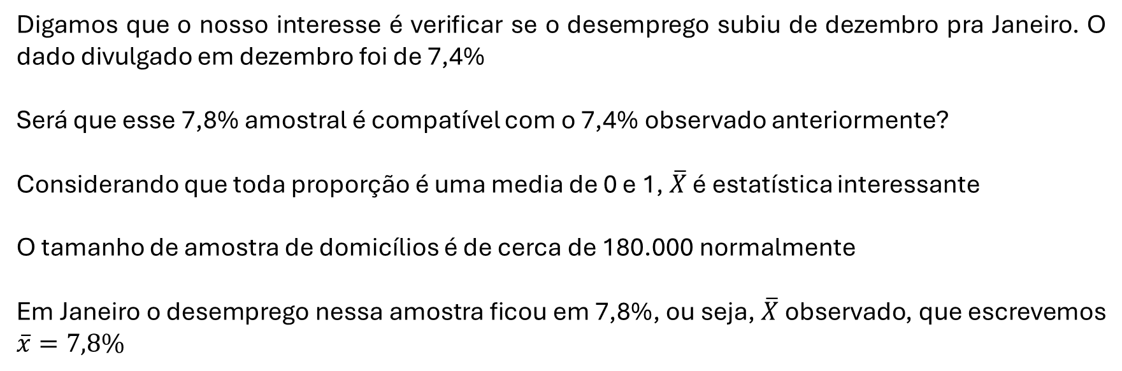
2. Escolhemos uma estatística
Digamos que o nosso interesse é verificar se o desemprego subiu de dezembro pra Janeiro. O dado divulgado em dezembro foi de 7,4%
Será que esse 7,8% amostral é compatível com o 7,4% observado anteriormente?
Considerando que toda proporção é uma media de 0 e 1, $\overline{X}$ é estatística interessante
O tamanho de amostra de domicílios é de cerca de 180.000 normalmente
Em Janeiro o desemprego nessa amostra ficou em 7,8%, ou seja, $\overline{X}$ observado, que escrevemos $\overline{x}=7,8\%$

Slide 20
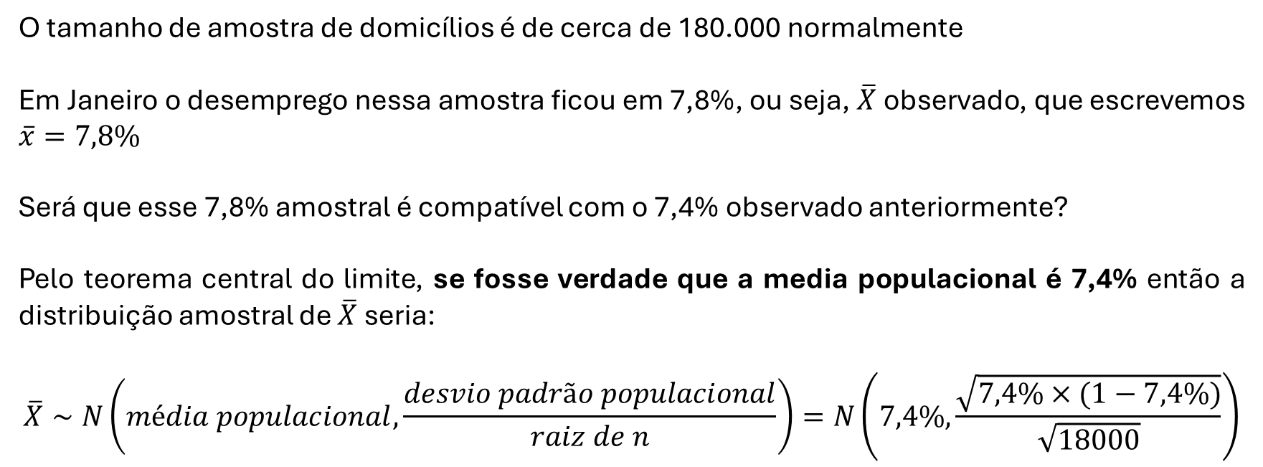
3. Encontramos a distribuição amostral dessa estatística no cenário que nos interessa
O tamanho de amostra de domicílios é de cerca de 180.000 normalmente
Em Janeiro o desemprego nessa amostra ficou em 7,8%, ou seja, $\overline{X}$ observado, que escrevemos $\overline{x}=7,8\%$
Será que esse 7,8% amostral é compatível com o 7,4% observado anteriormente?
Pelo teorema central do limite, se fosse verdade que a media populacional é 7,4% então a distribuição amostral de $\overline{X}$ seria:
$$\overline{X}∼N\left(média populacional,\frac{desvio padrão populacional}{raiz de n}\right)=N\left(7,4\%,\frac{\sqrt{7,4\%×(1−7,4\%)}}{\sqrt{18000}}\right)$$

Slide 21
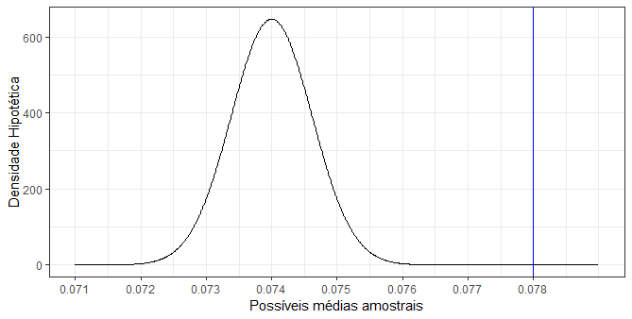
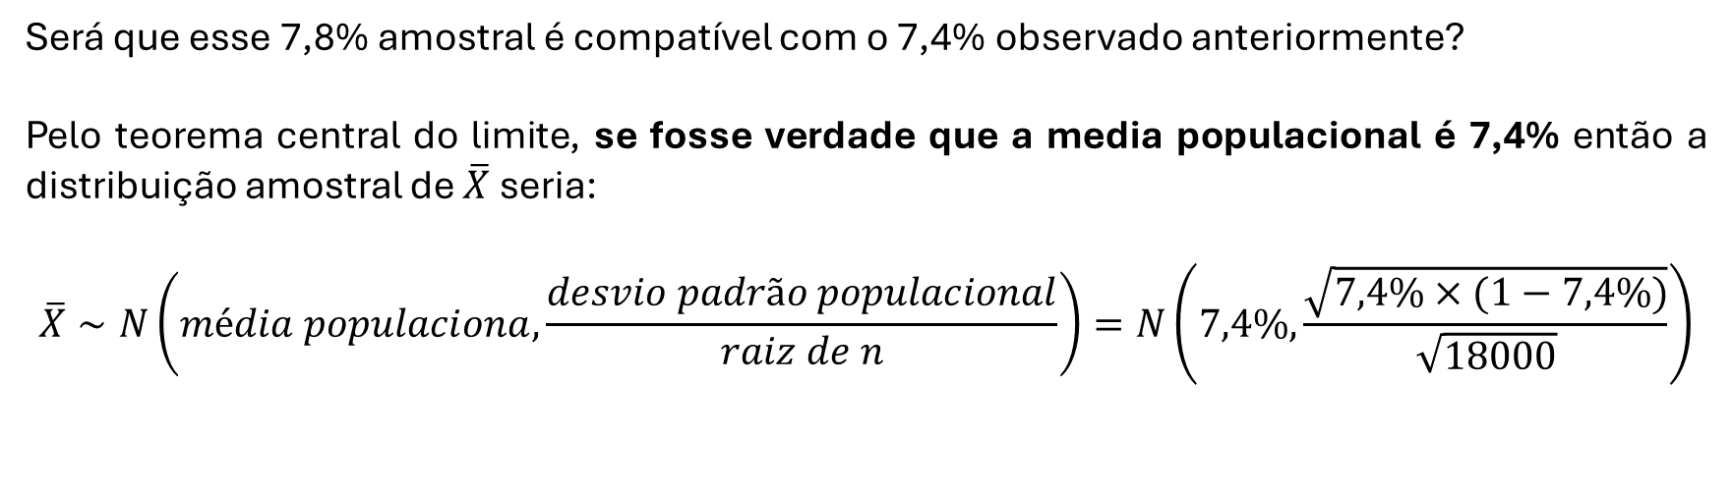
4. Posicionamos o valor que encontramos dentro dessa escala
Será que esse 7,8% amostral é compatível com o 7,4% observado anteriormente?
Pelo teorema central do limite, se fosse verdade que a media populacional é 7,4% então a distribuição amostral de $\overline{X}$ seria:
$$\overline{X}∼N\left(média populaciona,\frac{desvio padrão populacional}{raiz de n}\right)=N\left(7,4\%,\frac{\sqrt{7,4\%×(1−7,4\%)}}{\sqrt{18000}}\right)$$
7,8% é bem improvável, o esperado seria
Ver x barra perto de 7,4%, com bastante
precisão

Slide 22
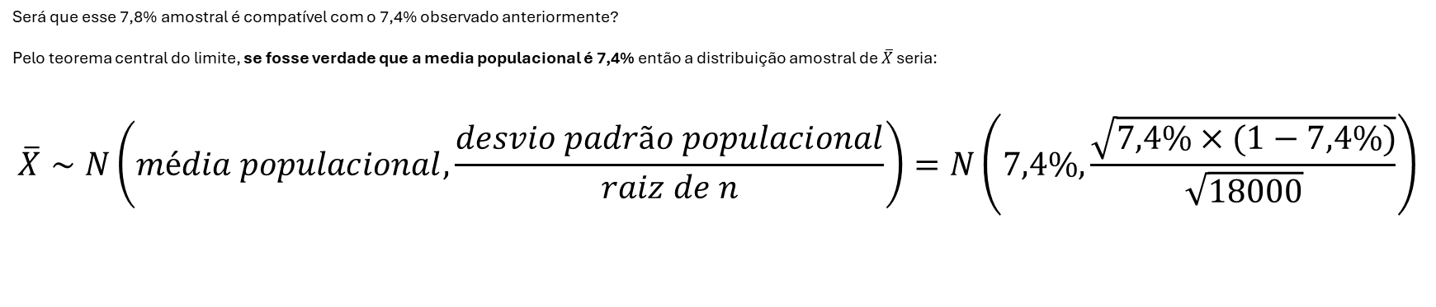
Como decidir se o posicionamento na escala está “ruim o suficiente?”
Será que esse 7,8% amostral é compatível com o 7,4% observado anteriormente?
Pelo teorema central do limite, se fosse verdade que a media populacional é 7,4% então a distribuição amostral de $\overline{X}$ seria:
$$\overline{X}∼N\left(média populacional,\frac{desvio padrão populacional}{raiz de n}\right)=N\left(7,4\%,\frac{\sqrt{7,4\%×(1−7,4\%)}}{\sqrt{18000}}\right)$$
O critério globalmente mais adotado pra esse tipo de comparação é o que chamamos de “valor-p” ou “p-value”
O “valor-p” na imagem ao lado corresponde a área delimitada pela linha azul e a curva preta
Como essa curva preta é uma normal 99% da área está lá perto do 7,4%. Acima de 7,8% a área é muito muito pequena

Slide 23
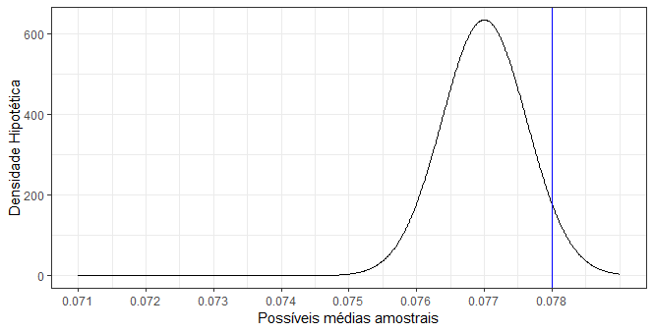
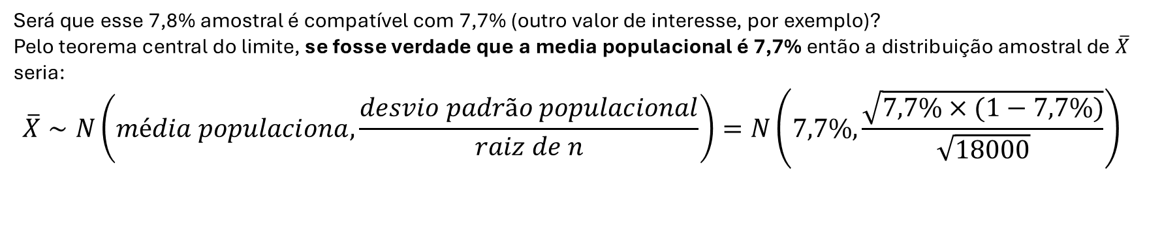
Como decidir se o posicionamento na escala está “ruim o suficiente?”
Será que esse 7,8% amostral é compatível com 7,7% (outro valor de interesse, por exemplo)?
Pelo teorema central do limite, se fosse verdade que a media populacional é 7,7% então a distribuição amostral de $\overline{X}$ seria:
$$\overline{X}∼N\left(média populaciona,\frac{desvio padrão populacional}{raiz de n}\right)=N\left(7,7\%,\frac{\sqrt{7,7\%×(1−7,7\%)}}{\sqrt{18000}}\right)$$
O “valor-p” na imagem ao lado é bem maior! O número fica em 11% (calculado no R)
11% é grande ou é pequeno? Na “estatística das ruas” só consideramos um resultado pra rejeitar uma hipótese, se o valor-p for menor que 5%
Isso não necessariamente é uma estratégia boa, mas é a prática usual e as nuances dessa escolha fogem do escopo do curso

Slide 24
Teste de significância
Esse procedimento que acabamos de executar é o que chamamos de teste de hipóteses baseados em significância
O fluxo é sempre o mesmo:
Observamos amostra
Escolhemos uma estatística
Encontramos ou definimos a distribuição amostral dessa estatística no cenário que nos interessa
Posicionamos o valor que encontramos dentro dessa escala (calculando o valor-p)
O que vai variar é a estatística escolhida, a distribuição amostral dessa estatística (e o método pra encontrar ela) e o critério que vamos adotar

Slide 25
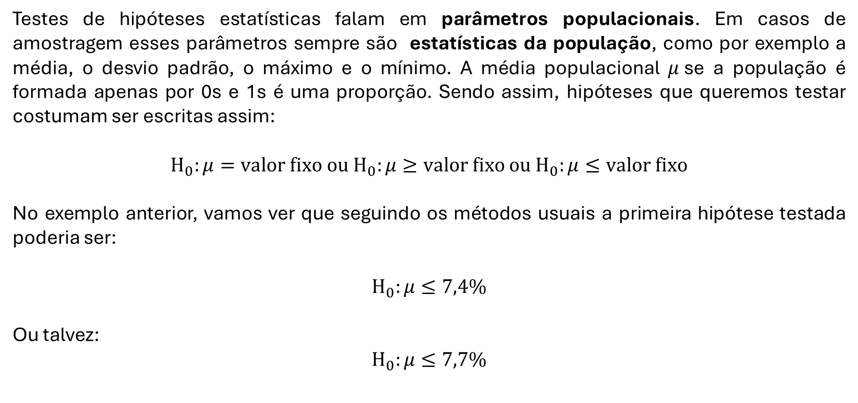
Teste de significância
Testes de hipóteses estatísticas falam em parâmetros populacionais. Em casos de amostragem esses parâmetros sempre são estatísticas da população, como por exemplo a média, o desvio padrão, o máximo e o mínimo. A média populacional $μ$se a população é formada apenas por 0s e 1s é uma proporção. Sendo assim, hipóteses que queremos testar costumam ser escritas assim:
$H_{0}:μ=valor fixo ou{ H}_{0}:μ≥valor fixo$ $ou{ H}_{0}:μ≤valor fixo$
No exemplo anterior, vamos ver que seguindo os métodos usuais a primeira hipótese testada poderia ser:
$$H_{0}:μ≤7,4\%$$
Ou talvez:
$$H_{0}:μ≤7,7\%$$

Slide 26
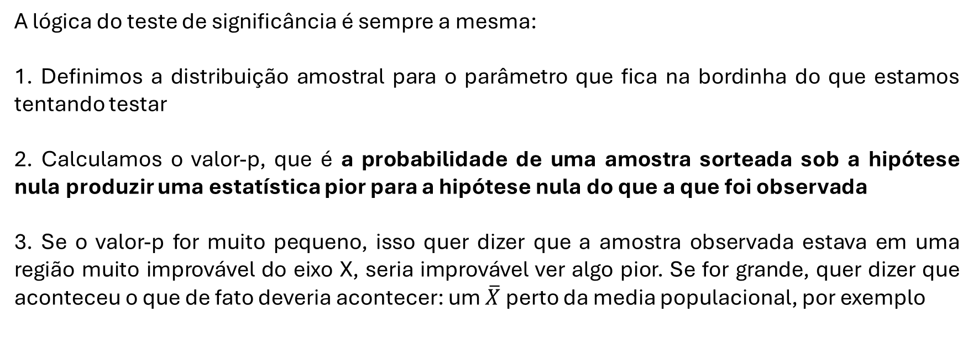
Teste de significância
A lógica do teste de significância é sempre a mesma:
1. Definimos a distribuição amostral para o parâmetro que fica na bordinha do que estamos tentando testar
2. Calculamos o valor-p, que é a probabilidade de uma amostra sorteada sob a hipótese nula produzir uma estatística pior para a hipótese nula do que a que foi observada
3. Se o valor-p for muito pequeno, isso quer dizer que a amostra observada estava em uma região muito improvável do eixo X, seria improvável ver algo pior. Se for grande, quer dizer que aconteceu o que de fato deveria acontecer: um $\overline{X}$ perto da media populacional, por exemplo

Slide 27
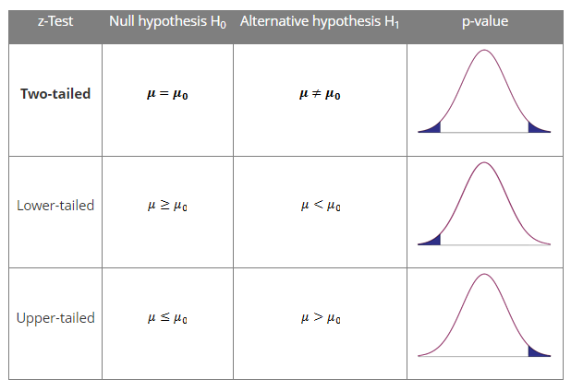
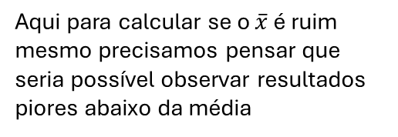
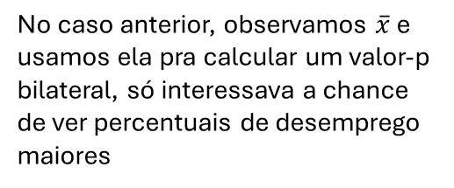
Valor p
O valor-p sempre vai ser uma área sob a distribuição amostral da estatística escolhida. Dependendo se estamos avaliando se o parâmetro é maior/menor/igual a um valor fixo as áreas calculadas vão mudar, mas sempre são parecidas
Aqui para calcular se o $\overline{x}$ é ruim mesmo precisamos pensar que seria possível observar resultados piores abaixo da média
No caso anterior, observamos $\overline{x}$ e usamos ela pra calcular um valor-p bilateral, só interessava a chance de ver percentuais de desemprego maiores

Slide 28
Erros em testes de significância
Qual é a chance de termos decidido incorretamente no caso do desemprego?
Se o desemprego realmente não tiver saído do patamar de 7,4%, qual é a chance de termos errado decidindo que ele mudou?
Quais decisões são possíveis?
Existem muitos jeitos de usar estatística, especificamente nos testes de significância a ideia é sempre encontrar evidência para rejeitar hipóteses
Na estatística clássica nunca vamos aceitar hipóteses com base em valor-p. Isso é, o valor-p não ajuda a confirmar uma conclusão, ou ele pelo menos não foi inventado pra isso
Sendo assim existem duas possibilidades de “erro”: rejeitar quando não devia (controlado pelo valor de corte do valor-p) e não rejeitar quando deveria, mas vamos discutir esse caso depois

Slide 29
O que o valor-p não é
“Se P = 5%, a hipótese nula só tem 5% de chance de ser verdade”
Não. 5% é a chance de sob a hipótese nula observamos uma amostra com menos aderência à hipótese nula. Ou seja, isso não diz nada sobre se a hipótese nula é verdade ou mentira, só diz que, dentro dos parâmetros da hipótese nula, o resultado que observamos é mais estranho que 95% das possibilidades
“Um resultado estatisticamente significante é importante do ponto de vista prático”
Não. Muitas hipóteses que podemos testar são inúteis do ponto de vista prático. Um aumento de 1% pode ser grande ou pequeno a depender do contexto, não necessariamente do valor-p.
Existem vários papers e muita polêmica sobre se é bom usar valor-p, o que ele quer dizer etc. Essas duas observações são importantes e tem muitas outras interessantes.

Slide 30
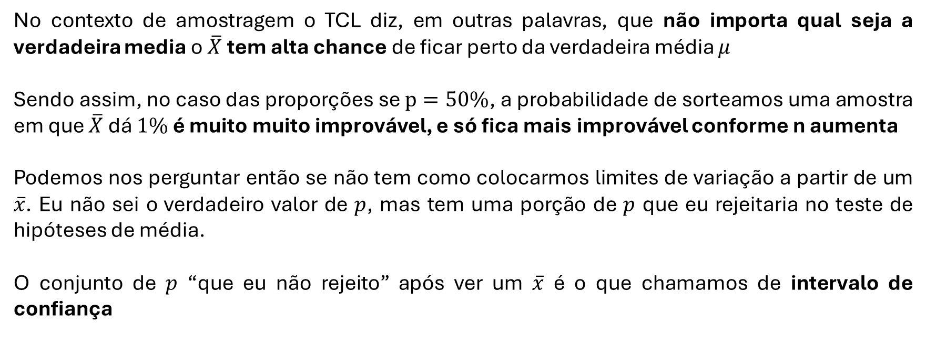
Outras consequências do TCL | Intervalos de confiança
No contexto de amostragem o TCL diz, em outras palavras, que não importa qual seja a verdadeira media o $\overline{X}$ tem alta chance de ficar perto da verdadeira média $μ$
Sendo assim, no caso das proporções se $p=50\%$, a probabilidade de sorteamos uma amostra em que $\overline{X}$ dá $1\%$ é muito muito improvável, e só fica mais improvável conforme n aumenta
Podemos nos perguntar então se não tem como colocarmos limites de variação a partir de um $\overline{x}$. Eu não sei o verdadeiro valor de $p$, mas tem uma porção de $p$ que eu rejeitaria no teste de hipóteses de média.
O conjunto de $p$ “que eu não rejeito” após ver um $\overline{x}$ é o que chamamos de intervalo de confiança

Slide 31
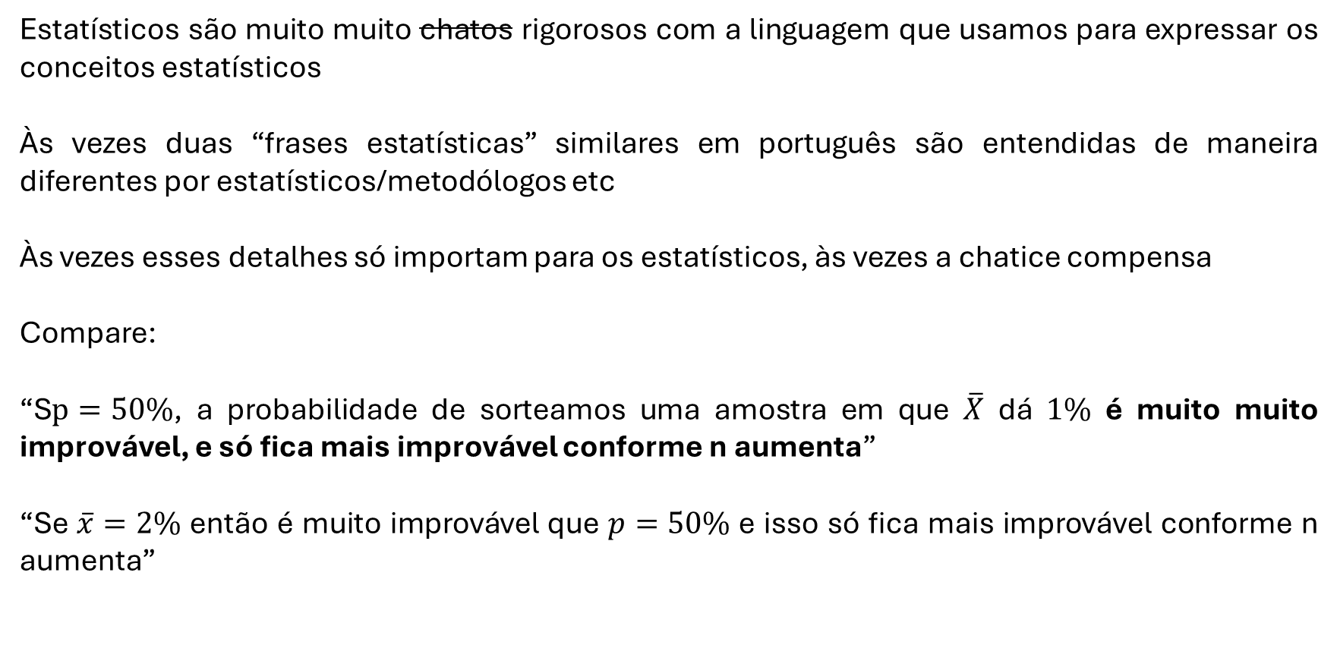
Questões de linguagem
Estatísticos são muito muito chatos rigorosos com a linguagem que usamos para expressar os conceitos estatísticos
Às vezes duas “frases estatísticas” similares em português são entendidas de maneira diferentes por estatísticos/metodólogos etc
Às vezes esses detalhes só importam para os estatísticos, às vezes a chatice compensa
Compare:
“S$p=50\%$, a probabilidade de sorteamos uma amostra em que $\overline{X}$ dá $1\%$ é muito muito improvável, e só fica mais improvável conforme n aumenta”
“Se $\overline{x}=2\%$ então é muito improvável que $p=50\%$ e isso só fica mais improvável conforme n aumenta”

Slide 32
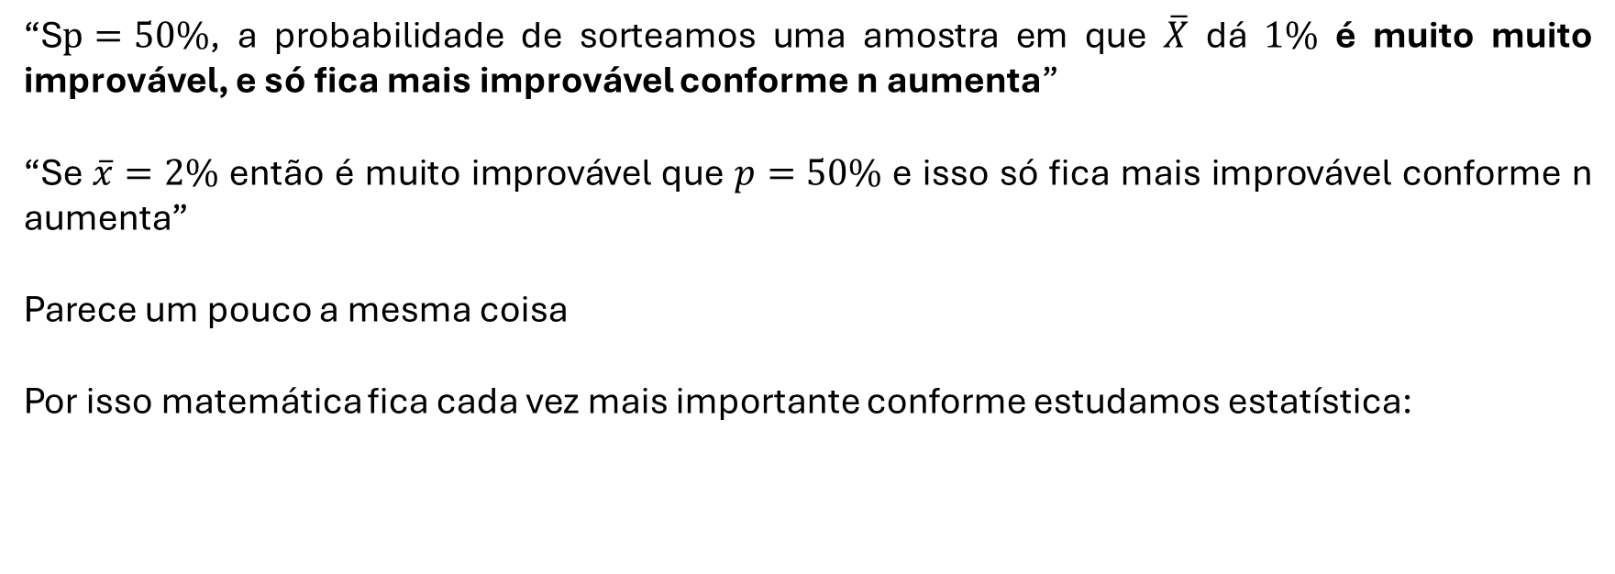
Questões de linguagem
“S$p=50\%$, a probabilidade de sorteamos uma amostra em que $\overline{X}$ dá $1\%$ é muito muito improvável, e só fica mais improvável conforme n aumenta”
“Se $\overline{x}=2\%$ então é muito improvável que $p=50\%$ e isso só fica mais improvável conforme n aumenta”
Parece um pouco a mesma coisa
Por isso matemática fica cada vez mais importante conforme estudamos estatística:

Slide 33
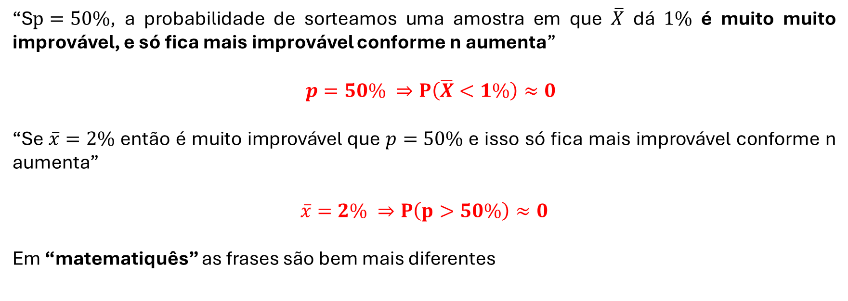
Questões de linguagem
“S$p=50\%$, a probabilidade de sorteamos uma amostra em que $\overline{X}$ dá $1\%$ é muito muito improvável, e só fica mais improvável conforme n aumenta”
$p=50\% ⇒P\left(\overline{X}<1\%\right)≈0$
“Se $\overline{x}=2\%$ então é muito improvável que $p=50\%$ e isso só fica mais improvável conforme n aumenta”
$$\overline{x}=2\% ⇒P\left(p>50\%\right)≈0$$
Em “matematiquês” as frases são bem mais diferentes

Slide 34
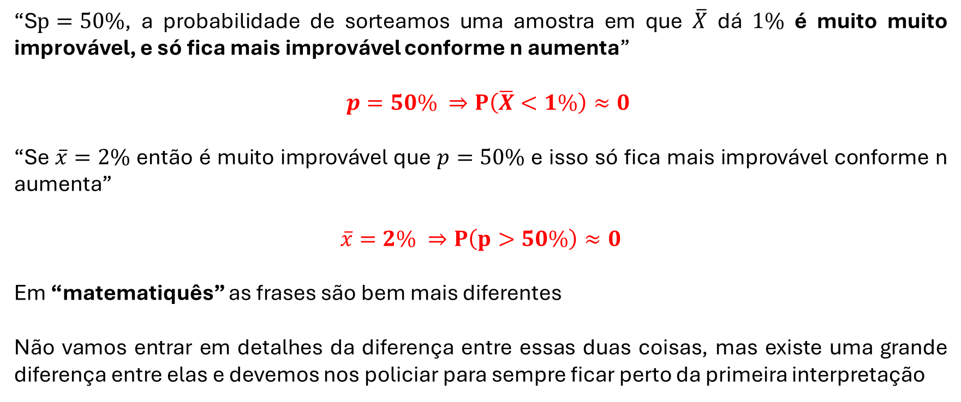
Questões de linguagem
“S$p=50\%$, a probabilidade de sorteamos uma amostra em que $\overline{X}$ dá $1\%$ é muito muito improvável, e só fica mais improvável conforme n aumenta”
$p=50\% ⇒P\left(\overline{X}<1\%\right)≈0$
“Se $\overline{x}=2\%$ então é muito improvável que $p=50\%$ e isso só fica mais improvável conforme n aumenta”
$$\overline{x}=2\% ⇒P\left(p>50\%\right)≈0$$
Em “matematiquês” as frases são bem mais diferentes
Não vamos entrar em detalhes da diferença entre essas duas coisas, mas existe uma grande diferença entre elas e devemos nos policiar para sempre ficar perto da primeira interpretação
Ideia principal da estatística clássica

Slide 35
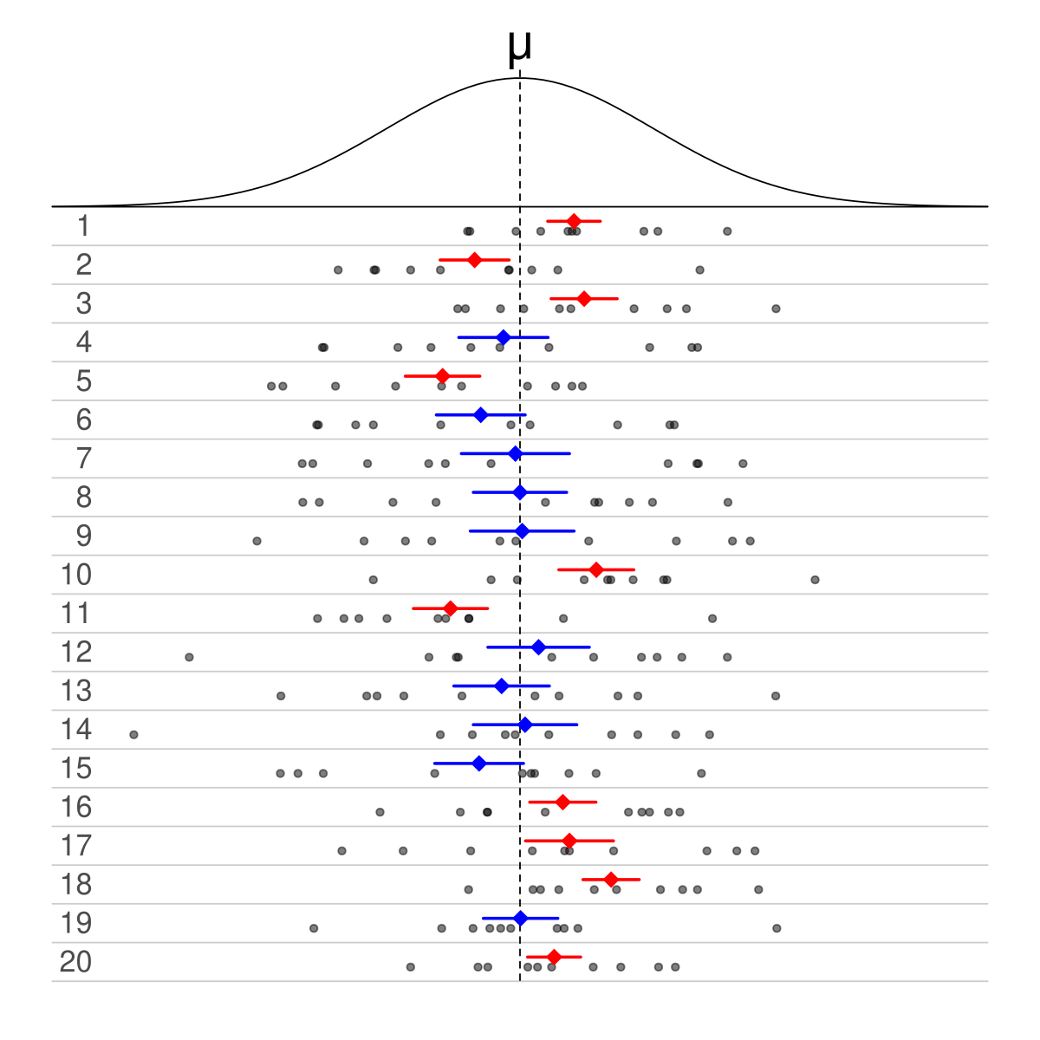
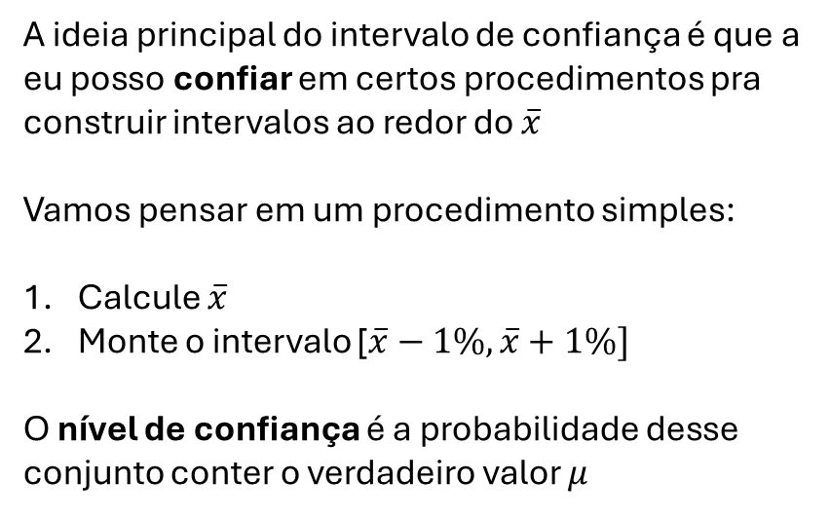


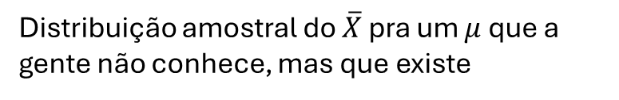
Intervalos de confiança
Distribuição amostral do $\overline{X}$ pra um $μ$ que a gente não conhece, mas que existe
A ideia principal do intervalo de confiança é que a eu posso confiar em certos procedimentos pra construir intervalos ao redor do $\overline{x}$
Vamos pensar em um procedimento simples:
Calcule $\overline{x}$
Monte o intervalo [$\overline{x}−1\%, \overline{x}+1\%]$
O nível de confiança é a probabilidade desse conjunto conter o verdadeiro valor $μ$
Intervalo não contém $μ$
Intervalo contém $μ$

Slide 36
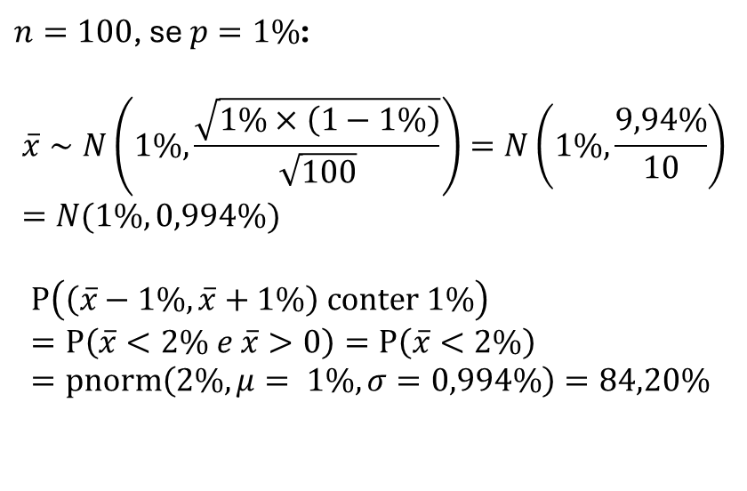
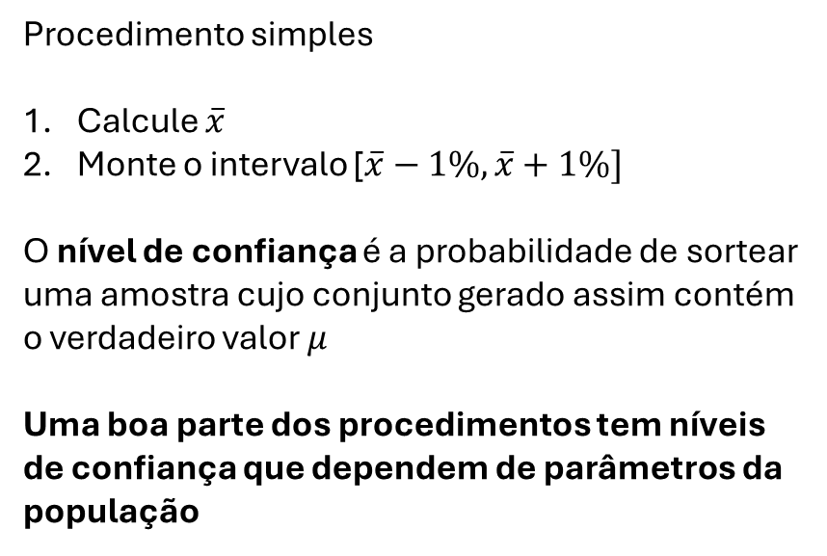
Intervalos de confiança
Procedimento simples
Calcule $\overline{x}$
Monte o intervalo [$\overline{x}−1\%, \overline{x}+1\%]$
O nível de confiança é a probabilidade de sortear uma amostra cujo conjunto gerado assim contém o verdadeiro valor $μ$
Uma boa parte dos procedimentos tem níveis de confiança que dependem de parâmetros da população
$n=100$, se $p=1\%$:
$$\overline{x}∼N\left(1\%,\frac{\sqrt{1\%×\left(1−1\%\right)}}{\sqrt{100}}\right)=N\left(1\%,\frac{9,94\%}{10}\right)=N(1\%, 0,994\%)$$
$$P\left(\left(\overline{x}−1\%, \overline{x}+1\%\right) conter 1\%\right)=P\left(\overline{x}<2\% e \overline{x}>0\right)=P\left(\overline{x}<2\%\right)=pnorm\left(2\%, μ= 1\%,σ=0,994\%\right)=84,20\%$$

Slide 37
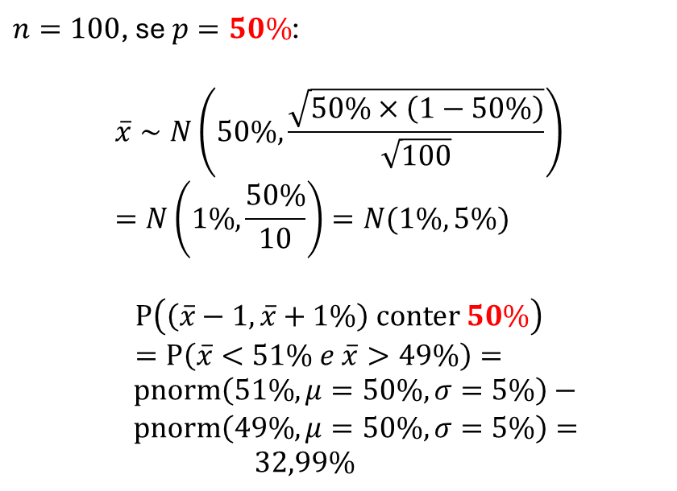
Intervalos de confiança
Procedimento simples
Calcule $\overline{x}$
Monte o intervalo [$\overline{x}−1\%, \overline{x}+1\%]$
O nível de confiança é a probabilidade de sortear uma amostra cujo conjunto gerado assim contém o verdadeiro valor $μ$
Uma boa parte dos procedimentos tem níveis de confiança que dependem de parâmetros da população
$n=100$, se $p=50\%$:
$$\overline{x}∼N\left(50\%,\frac{\sqrt{50\%×\left(1−50\%\right)}}{\sqrt{100}}\right)=N\left(1\%,\frac{50\%}{10}\right)=N(1\%, 5\%)$$
$$P\left(\left(\overline{x}−1, \overline{x}+1\%\right) conter 50\%\right)=P\left(\overline{x}<51\% e \overline{x}>49\%\right)=$$
$pnorm\left(51\%, μ=50\%, σ=5\%\right)−$
$pnorm\left(49\%, μ=50\%, σ=5\%\right)=$
$32,99\%$

Slide 38
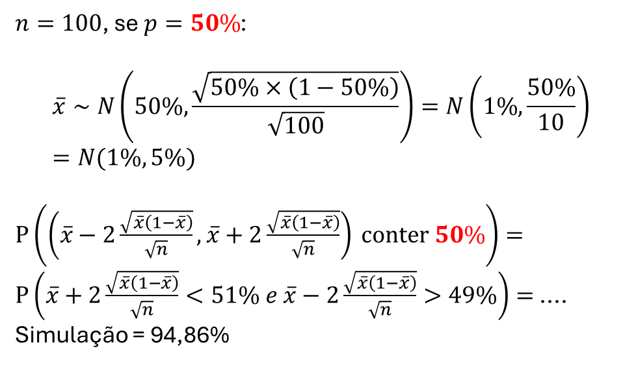
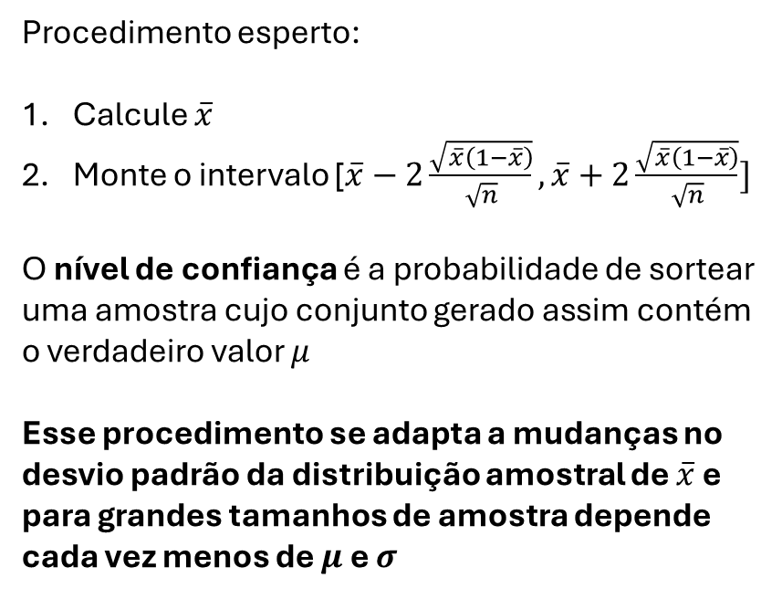
Intervalos de confiança
Procedimento esperto:
Calcule $\overline{x}$
Monte o intervalo [$\overline{x}−2\frac{\sqrt{\overline{x}\left(1−\overline{x}\right)}}{\sqrt{n}},\overline{x}+2\frac{\sqrt{\overline{x}\left(1−\overline{x}\right)}}{\sqrt{n}}]$
O nível de confiança é a probabilidade de sortear uma amostra cujo conjunto gerado assim contém o verdadeiro valor $μ$
Esse procedimento se adapta a mudanças no desvio padrão da distribuição amostral de $\overline{x}$ e para grandes tamanhos de amostra depende cada vez menos de $μ$ e $σ$
$n=100$, se $p=50\%$:
$$\overline{x}∼N\left(50\%,\frac{\sqrt{50\%×\left(1−50\%\right)}}{\sqrt{100}}\right)=N\left(1\%,\frac{50\%}{10}\right)=N(1\%, 5\%)$$
$P\left(\left(\overline{x}−2\frac{\sqrt{\overline{x}\left(1−\overline{x}\right)}}{\sqrt{n}}, \overline{x}+2\frac{\sqrt{\overline{x}\left(1−\overline{x}\right)}}{\sqrt{n}}\right) conter 50\%\right)=P\left(\overline{x}+2\frac{\sqrt{\overline{x}\left(1−\overline{x}\right)}}{\sqrt{n}}<51\% e \overline{x}−2\frac{\sqrt{\overline{x}\left(1−\overline{x}\right)}}{\sqrt{n}}>49\%\right)=$ .... Simulação = 94,86%

Slide 39
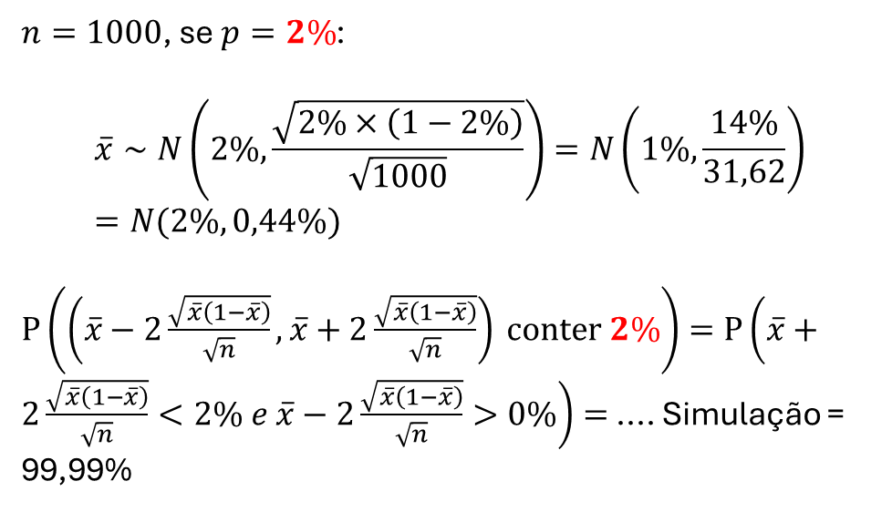
Intervalos de confiança
Procedimento esperto:
Calcule $\overline{x}$
Monte o intervalo [$\overline{x}−2\frac{\sqrt{\overline{x}\left(1−\overline{x}\right)}}{\sqrt{n}},\overline{x}+2\frac{\sqrt{\overline{x}\left(1−\overline{x}\right)}}{\sqrt{n}}]$
O nível de confiança é a probabilidade de sortear uma amostra cujo conjunto gerado assim contém o verdadeiro valor $μ$
Esse procedimento se adapta a mudanças no desvio padrão da distribuição amostral de $\overline{x}$ e para grandes tamanhos de amostra depende cada vez menos de $μ$ e $σ$
$n=1000$, se $p=2\%$:
$$\overline{x}∼N\left(2\%,\frac{\sqrt{2\%×\left(1−2\%\right)}}{\sqrt{1000}}\right)=N\left(1\%,\frac{14\%}{31,62}\right)=N(2\%,0,44\%)$$
$P\left(\left(\overline{x}−2\frac{\sqrt{\overline{x}\left(1−\overline{x}\right)}}{\sqrt{n}}, \overline{x}+2\frac{\sqrt{\overline{x}\left(1−\overline{x}\right)}}{\sqrt{n}}\right) conter 2\%\right)=P\left(\overline{x}+2\frac{\sqrt{\overline{x}\left(1−\overline{x}\right)}}{\sqrt{n}}<2\% e \overline{x}−2\frac{\sqrt{\overline{x}\left(1−\overline{x}\right)}}{\sqrt{n}}>0\%\right)=$ .... Simulação = 99,99%

Slide 40
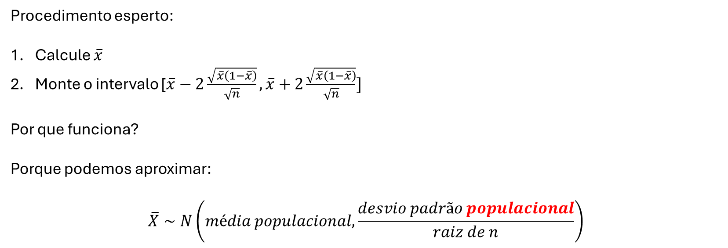
Intervalos de confiança
Procedimento esperto:
Calcule $\overline{x}$
Monte o intervalo [$\overline{x}−2\frac{\sqrt{\overline{x}\left(1−\overline{x}\right)}}{\sqrt{n}},\overline{x}+2\frac{\sqrt{\overline{x}\left(1−\overline{x}\right)}}{\sqrt{n}}]$
Por que funciona?
Porque podemos aproximar:
$$\overline{X}∼N\left(média populacional,\frac{desvio padrão populacional}{raiz de n}\right)$$

Slide 41
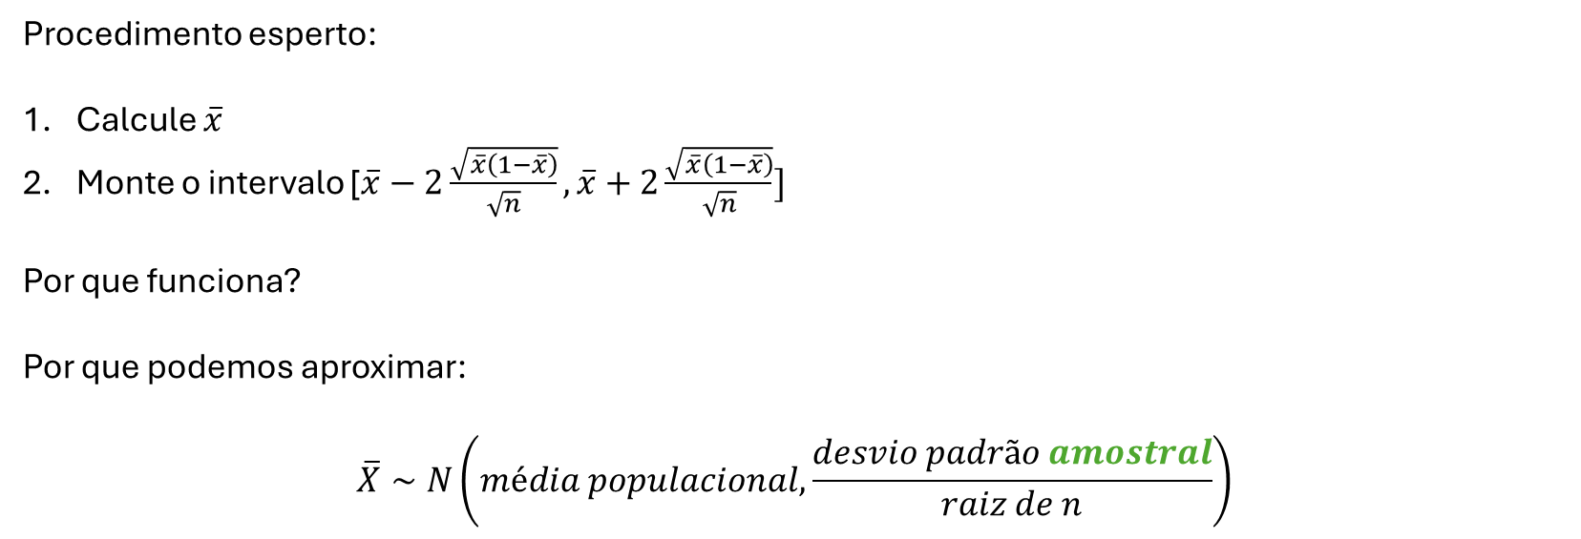
Intervalos de confiança
Procedimento esperto:
Calcule $\overline{x}$
Monte o intervalo [$\overline{x}−2\frac{\sqrt{\overline{x}\left(1−\overline{x}\right)}}{\sqrt{n}},\overline{x}+2\frac{\sqrt{\overline{x}\left(1−\overline{x}\right)}}{\sqrt{n}}]$
Por que funciona?
Por que podemos aproximar:
$$\overline{X}∼N\left(média populacional,\frac{desvio padrão amostral}{raiz de n}\right)$$
Se soubéssemos o verdadeiro desvio padrão populacional o intervalo teria confiança exata, se não temos cometeremos um pequeno erro que vai a 0 conforme a amostra aumenta
Chamamos o desvio padrão da média amostral de erro padrão

Slide 42
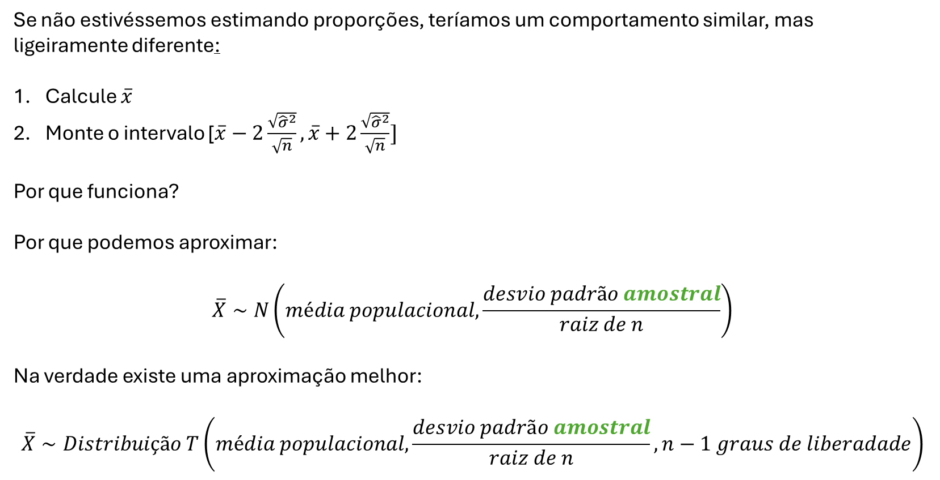
Intervalos de confiança
Se não estivéssemos estimando proporções, teríamos um comportamento similar, mas ligeiramente diferente:
Calcule $\overline{x}$
Monte o intervalo [$\overline{x}−2\frac{\sqrt{{\hat{σ}}^{2}}}{\sqrt{n}},\overline{x}+2\frac{\sqrt{{\hat{σ}}^{2}}}{\sqrt{n}}]$
Por que funciona?
Por que podemos aproximar:
$$\overline{X}∼N\left(média populacional,\frac{desvio padrão amostral}{raiz de n}\right)$$
Na verdade existe uma aproximação melhor:
$$\overline{X}∼Distribuição T\left(média populacional,\frac{desvio padrão amostral}{raiz de n}, n−1 graus de liberadade\right)$$

Slide 43
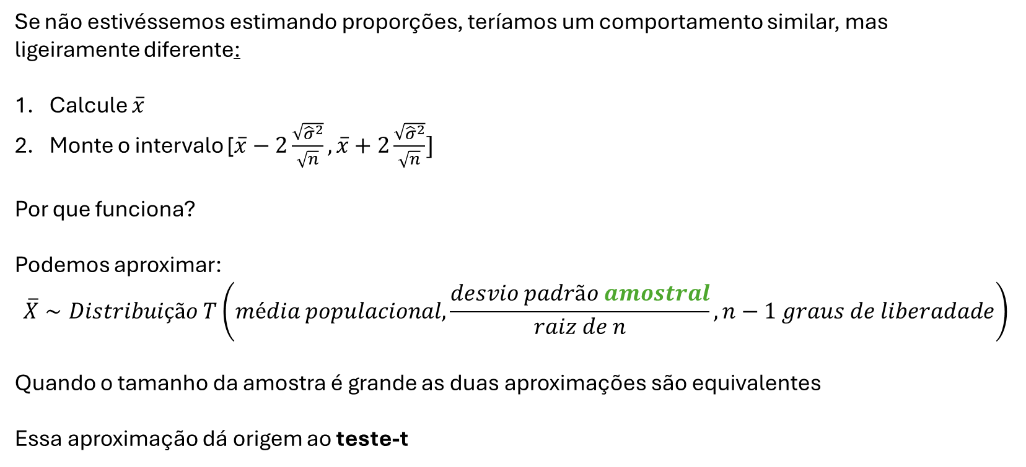
Intervalos de confiança
Se não estivéssemos estimando proporções, teríamos um comportamento similar, mas ligeiramente diferente:
Calcule $\overline{x}$
Monte o intervalo [$\overline{x}−2\frac{\sqrt{{\hat{σ}}^{2}}}{\sqrt{n}},\overline{x}+2\frac{\sqrt{{\hat{σ}}^{2}}}{\sqrt{n}}]$
Por que funciona?
Podemos aproximar:
$$\overline{X}∼Distribuição T\left(média populacional,\frac{desvio padrão amostral}{raiz de n}, n−1 graus de liberadade\right)$$
Quando o tamanho da amostra é grande as duas aproximações são equivalentes
Essa aproximação dá origem ao teste-t

Slide 44
Intervalo de confiança vs teste de hipóteses
Um intervalo de confiança de, digamos, 95% de confiança pode ser interpretado como o conjunto de hipóteses nulas bilaterais que produziriam valores p superiores a 5% (1-95%)
Todos os elementos de um intervalo de confiança não são rejeitados num teste de hipóteses (teste z) que rejeita apenas se valor-p < 5%
Se para uma certa hipótese nula o valor-p deu < 5%, ela não está no intervalo de confiança de 95%

Slide 45
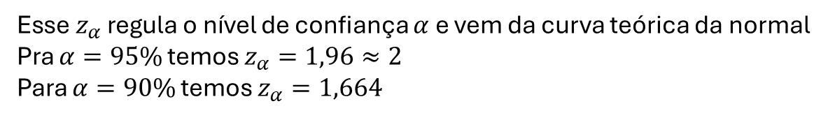
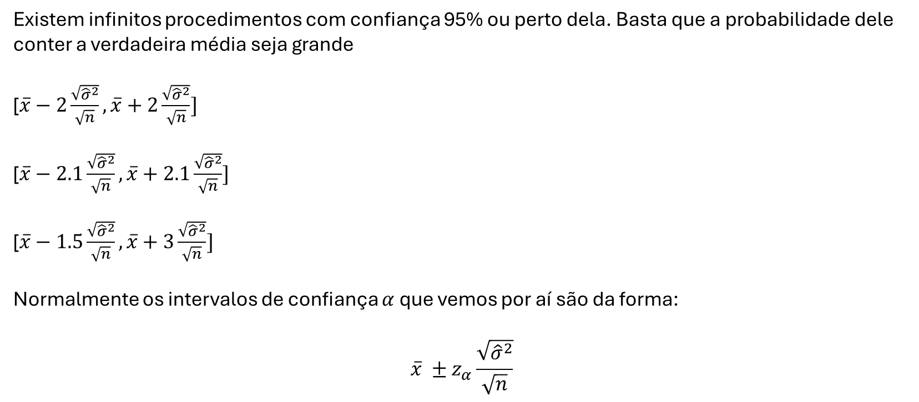
Considerações finais sobre intervalos de confiança
Existem infinitos procedimentos com confiança 95% ou perto dela. Basta que a probabilidade dele conter a verdadeira média seja grande
[$\overline{x}−2\frac{\sqrt{{\hat{σ}}^{2}}}{\sqrt{n}},\overline{x}+2\frac{\sqrt{{\hat{σ}}^{2}}}{\sqrt{n}}]$
[$\overline{x}−2.1\frac{\sqrt{{\hat{σ}}^{2}}}{\sqrt{n}},\overline{x}+2.1\frac{\sqrt{{\hat{σ}}^{2}}}{\sqrt{n}}]$
[$\overline{x}−1.5\frac{\sqrt{{\hat{σ}}^{2}}}{\sqrt{n}},\overline{x}+3\frac{\sqrt{{\hat{σ}}^{2}}}{\sqrt{n}}]$
Normalmente os intervalos de confiança $α$ que vemos por aí são da forma:
$$\overline{x} ±z_{α}\frac{\sqrt{{\hat{σ}}^{2}}}{\sqrt{n}}$$
Esse $z_{α}$ regula o nível de confiança $α$ e vem da curva teórica da normal
Pra $α=95\%$ temos $z_{α}=1,96≈2$
Para $α=90\%$ temos $z_{α}=1,664$

Slide 46
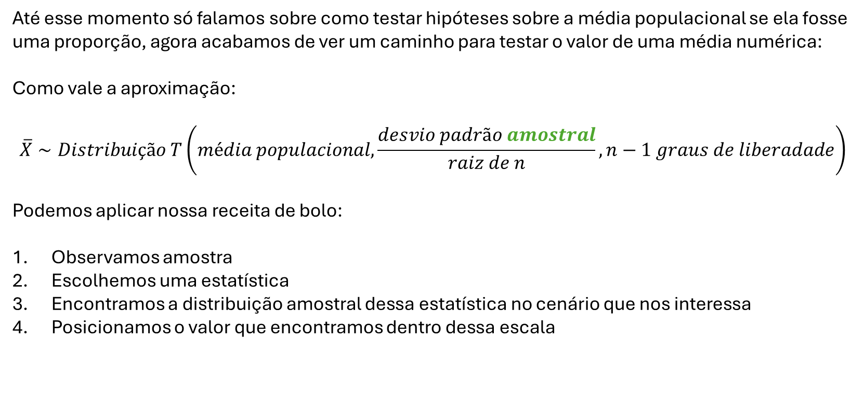
Teste-t
Até esse momento só falamos sobre como testar hipóteses sobre a média populacional se ela fosse uma proporção, agora acabamos de ver um caminho para testar o valor de uma média numérica:
Como vale a aproximação:
$$\overline{X}∼Distribuição T\left(média populacional,\frac{desvio padrão amostral}{raiz de n}, n−1 graus de liberadade\right)$$
Podemos aplicar nossa receita de bolo:
Observamos amostra
Escolhemos uma estatística
Encontramos a distribuição amostral dessa estatística no cenário que nos interessa
Posicionamos o valor que encontramos dentro dessa escala

Slide 47
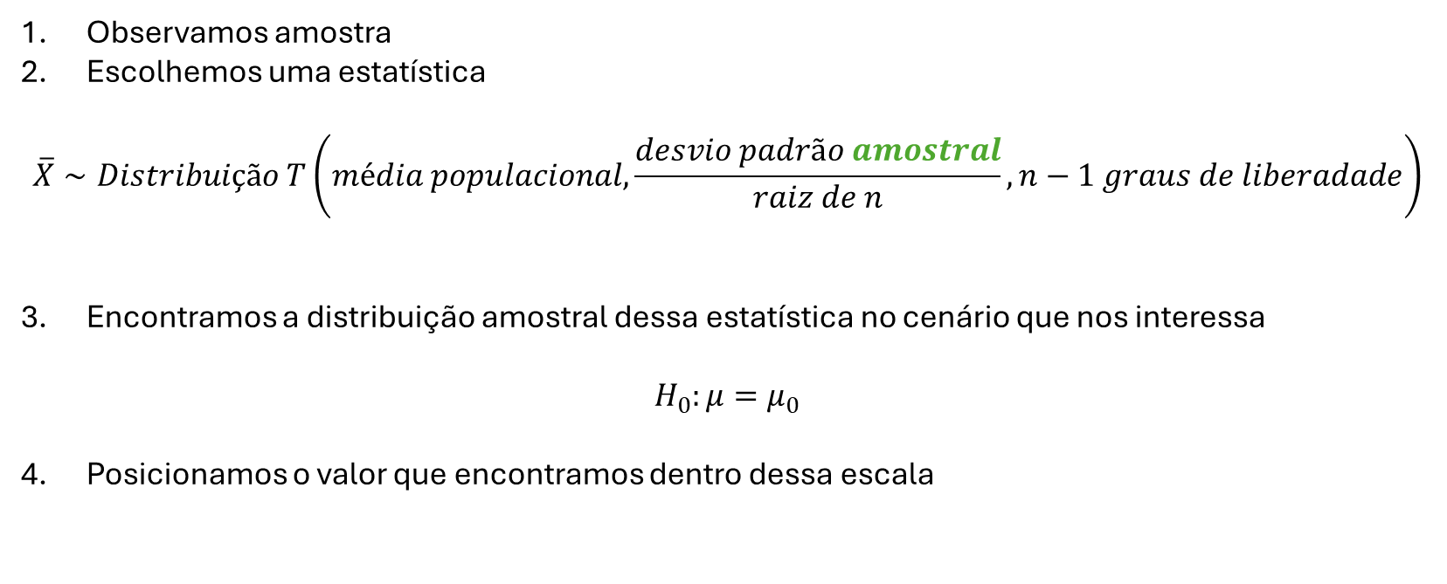
Teste-t para médias
Observamos amostra
Escolhemos uma estatística
$$\overline{X}∼Distribuição T\left(média populacional,\frac{desvio padrão amostral}{raiz de n}, n−1 graus de liberadade\right)$$
Encontramos a distribuição amostral dessa estatística no cenário que nos interessa
$$H_{0}:μ=μ_{0}$$
Posicionamos o valor que encontramos dentro dessa escala
Esse aqui fica fixo

Slide 48
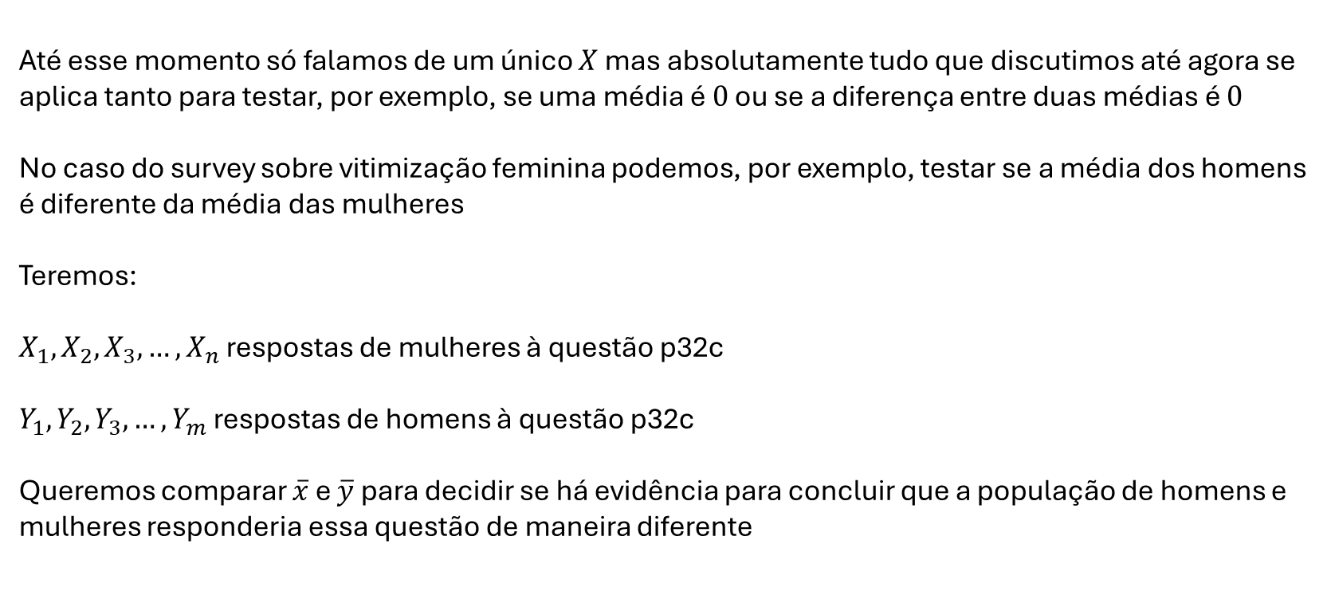
Teste-t/Teste-z para comparação de médias
Até esse momento só falamos de um único $X$ mas absolutamente tudo que discutimos até agora se aplica tanto para testar, por exemplo, se uma média é $0$ ou se a diferença entre duas médias é $0$
No caso do survey sobre vitimização feminina podemos, por exemplo, testar se a média dos homens é diferente da média das mulheres
Teremos:
$X_{1}, X_{2}, X_{3},…, X_{n}$ respostas de mulheres à questão p32c
$Y_{1}, Y_{2}, Y_{3},…, Y_{m}$ respostas de homens à questão p32c
Queremos comparar $\overline{x}$ e $\overline{y}$ para decidir se há evidência para concluir que a população de homens e mulheres responderia essa questão de maneira diferente

Slide 49

Teste-t/Teste-z para comparação de médias
$X_{1}, X_{2}, X_{3},…, X_{n}$ respostas de mulheres à questão p32c
$Y_{1}, Y_{2}, Y_{3},…, Y_{m}$ respostas de homens à questão p32c
Queremos comparar $\overline{x}$ e $\overline{y}$ para decidir se há evidência para concluir que a população de homens e mulheres responderia essa questão de maneira diferente
Sendo assim nossa estatística vai ser
$$\overline{x}−\overline{y}$$
Espera-se que esse valor, conforme a amostra aumenta, se aproxime de
$$μ_{H}−μ_{M}$$
A verdadeira diferença entre os grupos

Slide 50

Teste-t/Teste-z para comparação de médias
$X_{1}, X_{2}, X_{3},…, X_{n}$ respostas de mulheres à questão p32c
$Y_{1}, Y_{2}, Y_{3},…, Y_{m}$ respostas de homens à questão p32c
Nossa estatística vai ser
$$\overline{x}−\overline{y}$$
Nossa hipótese nula vai ser:
$$H_{0}: μ_{H}−μ_{M}=0$$
Agora basta saber a distribuição amostral de $\overline{x}−\overline{y}$
Pressupondo que os homens e mulheres da amostra não se conhecem, que o procedimento de escolha de cada pessoa não teve relação e que os questionários foram preenchidos sem qualquer comunicação, temos que essa diferença também possui aproximadamente normal!

